Slide 1
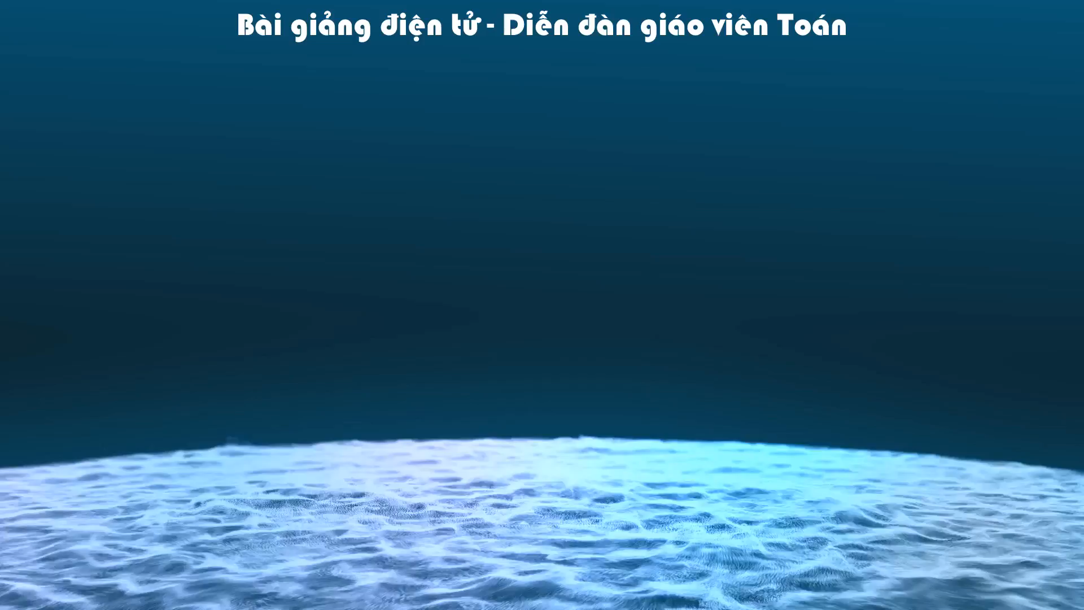

Slide 2


LỚP
10
HÌNH HỌC
Chương 3: PHƯƠNG PHÁP TỌA ĐỘ TRONG MẶT PHẲNG
BÀI TẬP
PHƯƠNG TRÌNH ĐƯỜNG TRÒN
DẠNG 1: XÁC ĐỊNH TÂM VÀ BÁN KÍNH ĐƯỜNG TRÒN
Câu 1
Câu 2
Câu 3
Câu 4
Câu 5
Câu 6
Câu 7
Câu 8
Câu 9
Câu 10
Câu 11
Câu 12
Câu 13
Câu 14
Câu 15

Slide 3
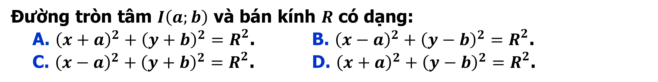
I
BÀI TẬP VỀ PHƯƠNG TRÌNH ĐƯỜNG TRÒN
Câu 1
Đường tròn tâm $I\left(a;b\right)$ và bán kính $R$ có dạng:
A. ${\left(x+a\right)}^{2}+{\left(y+b\right)}^{2}=R^{2}$. B. ${\left(x−a\right)}^{2}+{\left(y−b\right)}^{2}=R^{2}$.
C. ${\left(x−a\right)}^{2}+{\left(y+b\right)}^{2}=R^{2}$. D. ${\left(x+a\right)}^{2}+{\left(y−b\right)}^{2}=R^{2}$.
Bài giải
Theo định nghĩa đường tròn tâm $I\left(a;b\right)$ và bán kính $R$ có dạng:
$${\left(x−a\right)}^{2}+{\left(y−b\right)}^{2}=R^{2}$$
Chọn B.

Slide 4
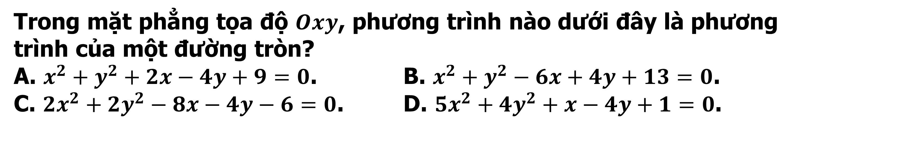
I
BÀI TẬP VỀ PHƯƠNG TRÌNH ĐƯỜNG TRÒN
Câu 2
Trong mặt phẳng tọa độ $Oxy$, phương trình nào dưới đây là phương
trình của một đường tròn?
A. $x^{2}+y^{2}+2x−4y+9=0$. B. $x^{2}+y^{2}−6x+4y+13=0$.
C. $2x^{2}+2y^{2}−8x−4y−6=0$. D. $5x^{2}+4y^{2}+x−4y+1=0$.
Bài giải
$$\text{Ta} \text{c}\text{ó: }2x^{2}+2y^{2}−8x−4y−6=0^{(1)}⇔x^{2}+y^{2}−4x−2y−3=0$$
$⇒$ $a^{2}+b^{2}−c=2^{2}+1^{2}+3>0$ nên $(1)$ là phương trình đường tròn.
Chọn C.

Slide 5
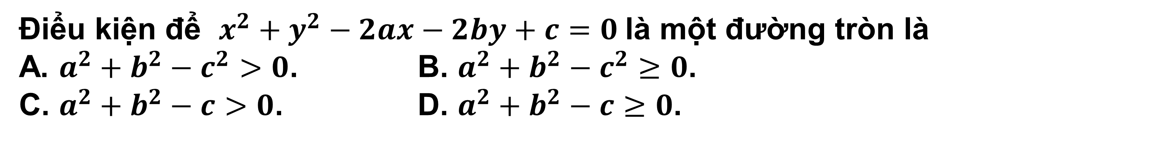
I
BÀI TẬP VỀ PHƯƠNG TRÌNH ĐƯỜNG TRÒN
Câu 3
Điểu kiện để $x^{2}+y^{2}−2ax−2by+c=0$là một đường tròn là
A. $a^{2}+b^{2}−c^{2}>0$. B. $a^{2}+b^{2}−c^{2}≥0$.
C. $a^{2}+b^{2}−c>0$. D. $a^{2}+b^{2}−c≥0$.
Bài giải
$$x^{2}+y^{2}−2ax−2by+c=0 $$
$${(x−a)}^{2}+(y−{b)}^{2}=a^{2}+b^{2}−c$$
$$<=>a^{2}+b^{2}−c>0$$
(C) là một đường tròn khi và chỉ khi
Chọn C.

Slide 6
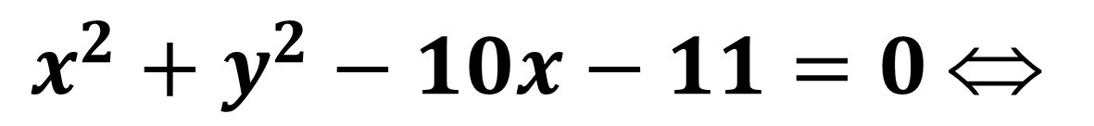

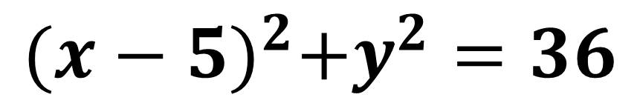
I
BÀI TẬP VỀ PHƯƠNG TRÌNH ĐƯỜNG TRÒN
Câu 4
Đường tròn $x^{2}+y^{2}−10x−11=0$ có bán kính bằng bao nhiêu?
A. $6$. B.$2$. C.$36$. D.$\sqrt{6}$.
Bài giải
$$x^{2}+y^{2}−10x−11=0 $$
$${(x−5)}^{2}+y^{2}=36$$
(5;0)
Vậy đường tròn đã cho có tâm I
bán kính R=
6
Chọn A.

Slide 7
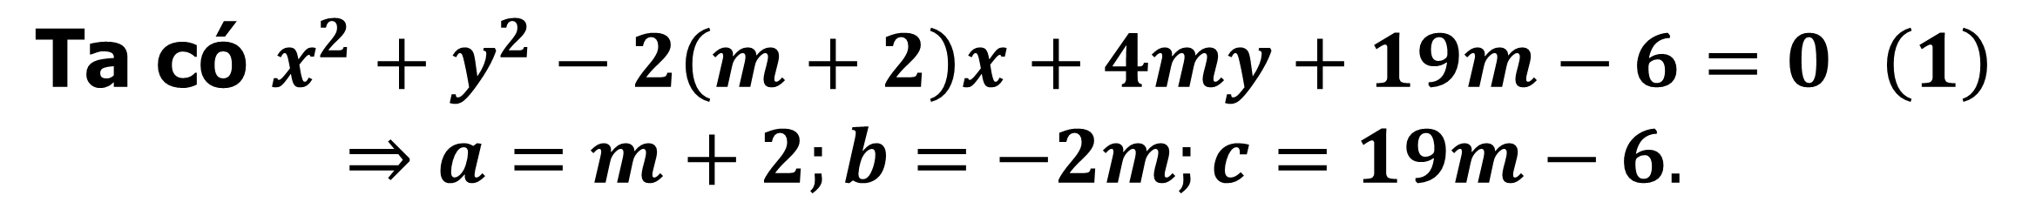
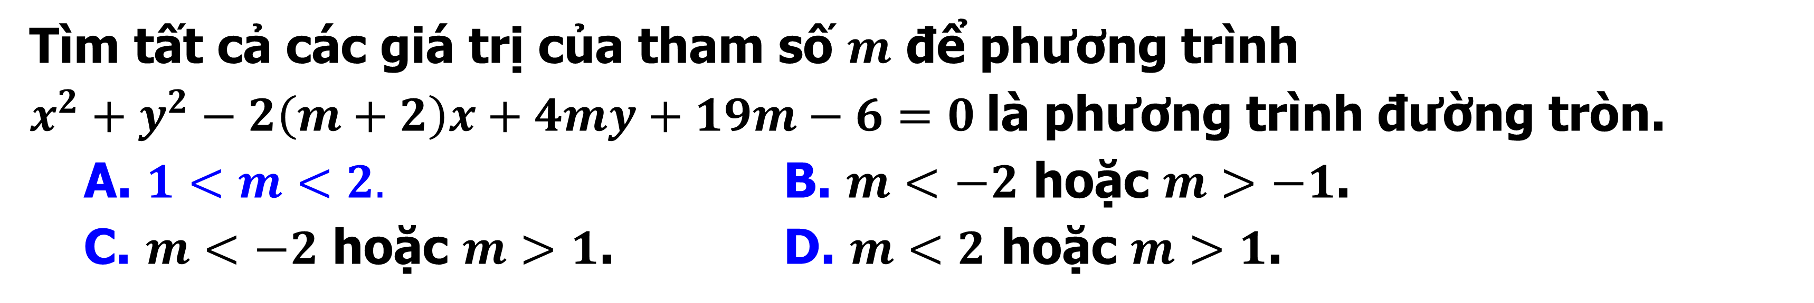
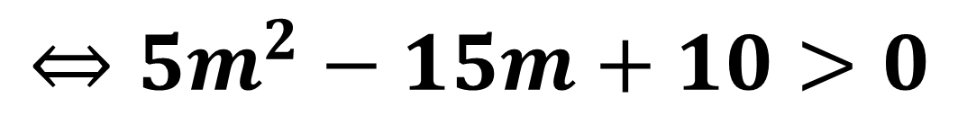
I
BÀI TẬP VỀ PHƯƠNG TRÌNH ĐƯỜNG TRÒN
Câu 5
Tìm tất cả các giá trị của tham số $m$ để phương trình
$x^{2}+y^{2}−2\left(m+2\right)x+4my+19m−6=0$là phương trình đường tròn.
A. $1<m<2.$ B. $m<−2$ hoặc $m>−1$.
C. $m<−2$ hoặc $m>1$. D. $m<2$ hoặc $m>1$.
Bài giải
$$\text{Ta} \text{c}\text{ó }x^{2}+y^{2}−2\left(m+2\right)x+4my+19m−6=0 \left(1\right)$$
$$⇒a=m+2;b=−2m;c=19m−6.$$
$$\text{Ph}\text{ươ}\text{ng} \text{tr}\text{ì}\text{nh} \left(1\right) \text{l}\text{à }\text{ph}\text{ươ}\text{ng} \text{tr}\text{ì}\text{nh}\text{ đườ}\text{ng} \text{tr}\text{ò}\text{n} ⇔a^{2}+b^{2}−c>0$$
$$⇔5m^{2}−15m+10>0$$
$$⇔m<1 \text{ho}\text{ặ}\text{c} Δ:3x−4y−19=0\text{.}$$
Chọn D.

Slide 8

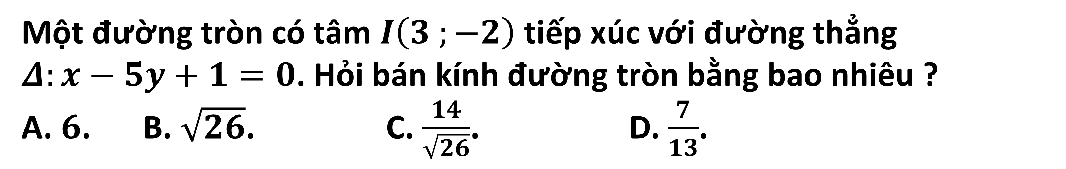


I
BÀI TẬP VỀ PHƯƠNG TRÌNH ĐƯỜNG TRÒN
Câu 6
Một đường tròn có tâm $I\left(3 ;−2\right)$ tiếp xúc với đường thẳng
$Δ:x−5y+1=0$. Hỏi bán kính đường tròn bằng bao nhiêu ?
A. $6$. B. $\sqrt{26}$. C. $\frac{14}{\sqrt{26}}$. D. $\frac{7}{13}$.
Bài giải
$$\text{Do}\text{ đườ}\text{ng} \text{tr}\text{ò}\text{n} \text{ti}\text{ế}\text{p} \text{x}\text{ú}\text{c} \text{v}\text{ớ}\text{i}\text{ đườ}\text{ng} \text{th}\text{ẳ}\text{ng} Δ \text{n}\text{ê}\text{n}\text{ đườ}\text{ng} \text{tr}\text{ò}\text{n} \text{c}\text{ó }\text{b}\text{á}\text{n} \text{k}\text{í}\text{nh}$$
$$=\frac{\left|3−5.\left(−2\right)+1\right|}{\sqrt{1^{2}+{\left(−5\right)}^{2}}}$$
$$=\frac{14}{\sqrt{26}}$$
R=
$$d\left(I,Δ\right)$$
Chọn C.

Slide 9



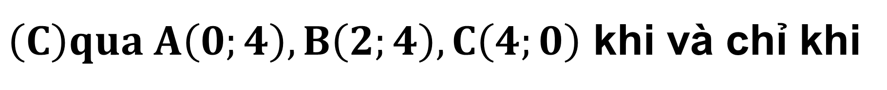
I
BÀI TẬP VỀ PHƯƠNG TRÌNH ĐƯỜNG TRÒN
Câu 7
Tìm tọa độ tâm đường tròn đi qua $3$ điểm$A\left(0;4\right),B\left(2;4\right),C\left(4;0\right)$.
A. $\left(0;0\right)$. B. $\left(1;0\right)$. C. $\left(3;2\right)$. D. $\left(1;1\right)$.
Bài giải
$\text{G}\text{i}\text{ả }\text{s}\text{ử }I\left(a;b\right) \text{l}\text{à }\text{t}\text{â}\text{m} \text{c}\text{ủ}\text{a}\text{ đườ}\text{ng} \text{tr}\text{ò}\text{n}\text{ (}\text{C}\text{) }\text{th}\text{ỏ}\text{a}\text{ đề}$.
$\left(C\right)qua A\left(0;4\right),B\left(2;4\right),C\left(4;0\right)$ khi và chỉ khi
$$\left\{\begin{aligned}a^{2}+{\left(4−b\right)}^{2}={\left(2−a\right)}^{2}+{\left(4−b\right)}^{2} \\ a^{2}+{\left(4−b\right)}^{2}={\left(4−a\right)}^{2}+b^{2}\end{aligned}\right.⇔$$
$$\left\{\begin{aligned}IA=IB \\ IA=IC\end{aligned}\right.⇔$$
$$\left\{\begin{aligned}a=1 \\ b=1\end{aligned}\right.$$
Chọn D.

Slide 10


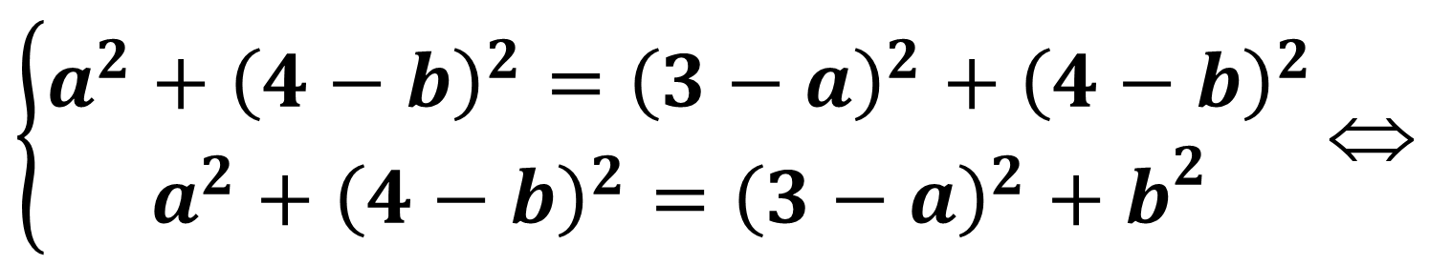

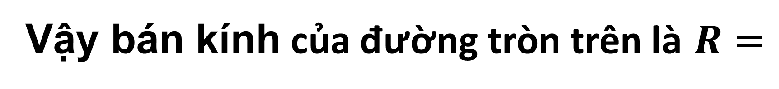
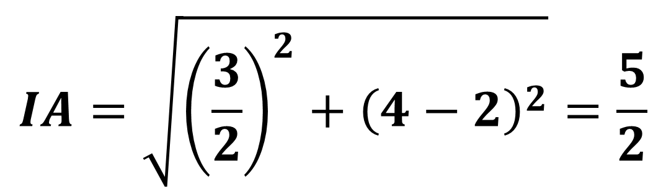
I
BÀI TẬP VỀ PHƯƠNG TRÌNH ĐƯỜNG TRÒN
Câu 8
Tìm bán kính đường tròn đi qua $3$ điểm$A\left(0;4\right),B\left(3;4\right),C\left(3;0\right)$.
A. $5$. B. $3$. C. $\frac{\sqrt{10}}{2}$. D. $\frac{5}{2}$.
Bài giải
$\text{G}\text{i}\text{ả }\text{s}\text{ử }I\left(a;b\right) \text{l}\text{à }\text{t}\text{â}\text{m} \text{c}\text{ủ}\text{a}\text{ đườ}\text{ng} \text{tr}\text{ò}\text{n}\text{ (}\text{C}\text{) }\text{th}\text{ỏ}\text{a}\text{ đề}$.
$\left(C\right)qua \text{đ}\text{i}\text{ể}\text{m} A\left(0;4\right),B\left(3;4\right),C\left(3;0\right)$ khi và chỉ khi
$$\left\{\begin{aligned}IA=IB \\ IA=IC\end{aligned}\right.⇔$$
$$\left\{\begin{aligned}a^{2}+{\left(4−b\right)}^{2}={\left(3−a\right)}^{2}+{\left(4−b\right)}^{2} \\ a^{2}+{\left(4−b\right)}^{2}={\left(3−a\right)}^{2}+b^{2}\end{aligned}\right.⇔$$
$$\left\{\begin{aligned}a=\frac{3}{2} \\ b=2\end{aligned}\right.$$
$$IA=\sqrt{{\left(\frac{3}{2}\right)}^{2}+{\left(4−2\right)}^{2}}=\frac{5}{2}$$
Vậy bán kính của đường tròn trên là $R=$
Chọn D.

Slide 11
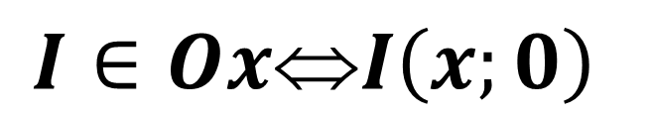
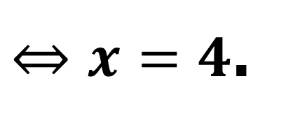
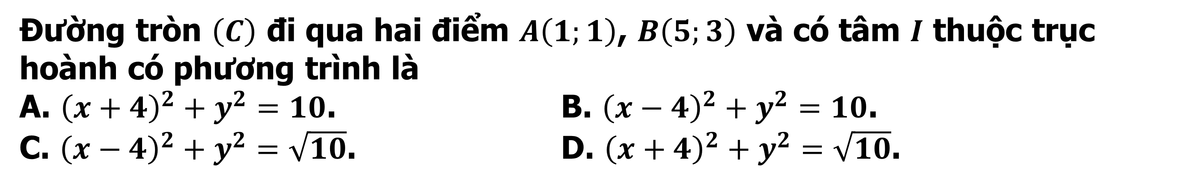
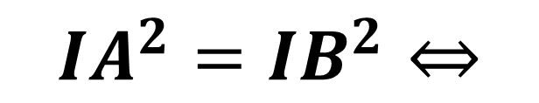
I
BÀI TẬP VỀ PHƯƠNG TRÌNH ĐƯỜNG TRÒN
Câu 9
Đường tròn $\left(C\right)$ đi qua hai điểm $A\left(1;1\right)$, $B\left(5;3\right)$ và có tâm $I$ thuộc trục hoành có phương trình là
A. ${\left(x+4\right)}^{2}+y^{2}=10$. B. ${\left(x−4\right)}^{2}+y^{2}=10$.
C. ${\left(x−4\right)}^{2}+y^{2}=\sqrt{10}$. D. ${\left(x+4\right)}^{2}+y^{2}=\sqrt{10}$.
Bài giải
$$I∈Ox⇔I\left(x;0\right)$$
Đường tròn đi qua hai diểm A, B ⇒
$$IA^{2}=IB^{2}⇔$$
$${\left(1−x\right)}^{2}+1^{2}={\left(5−x\right)}^{2}+3^{2}$$
$$⇔x^{2}−2x+1+1=x^{2}−10x+25+9$$
$⇔x=4$.
Vậy tâm đường tròn là $I\left(4;0\right)$ và bán kính $R=IA=\sqrt{{\left(1−4\right)}^{2}+1^{2}}=\sqrt{10}$.
Phương trình đường tròn $\left(C\right)$ có dạng ${\left(x−4\right)}^{2}+y^{2}=10$.
Chọn B.

Slide 12
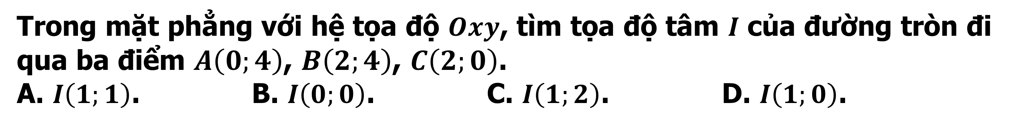
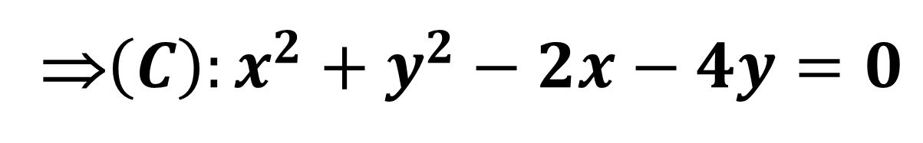

I
BÀI TẬP VỀ PHƯƠNG TRÌNH ĐƯỜNG TRÒN
Câu 10
Trong mặt phẳng với hệ tọa độ $Oxy$, tìm tọa độ tâm $I$ của đường tròn đi qua ba điểm $A\left(0;4\right)$, $B\left(2;4\right)$, $C\left(2;0\right)$.
A. $I\left(1;1\right)$. B. $I\left(0;0\right)$. C. $I\left(1;2\right)$. D. $I\left(1;0\right)$.
Bài giải
$$\text{Gi}\text{ả }\text{s}\text{ử }\text{ph}\text{ươ}\text{ng} \text{tr}\text{ì}\text{nh}\text{ đườ}\text{ng} \text{tr}\text{ò}\text{n}\text{ đ}\text{i} \text{qua} \text{3 }\text{đ}\text{i}\text{ể}\text{m} A,B,C \text{c}\text{ó }\text{d}\text{ạ}\text{ng}$$
$$\left(C\right):x^{2}+y^{2}+2ax+2by+c=0$$
$$\left\{\begin{aligned}&8b+c=−16 \\ &4a+8b+c=−20 \\ &4a+c=−4\end{aligned}\right.$$
Thay tọa độ 3 điểm $A\left(0;4\right)$, $B\left(2;4\right)$, $C\left(2;0\right)$ ta được:
⇒$\left(C\right):x^{2}+y^{2}−2x−4y=0$
Vậy $\left(C\right)$ có tâm $I\left(1;2\right)$ và bán kính $R=\sqrt{5}$.
Chọn C.

Slide 13
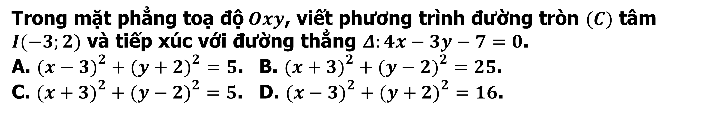
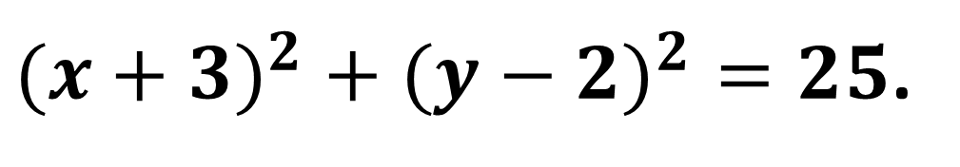
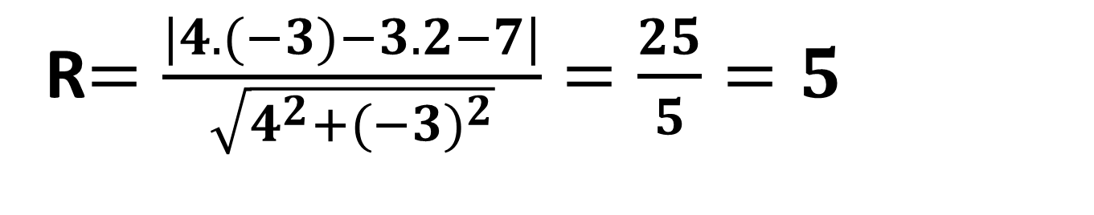
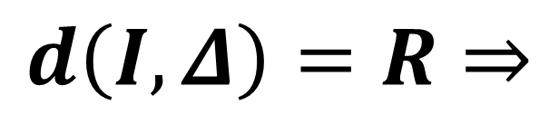
I
BÀI TẬP VỀ PHƯƠNG TRÌNH ĐƯỜNG TRÒN
Câu 11
Trong mặt phẳng toạ độ$Oxy$, viết phương trình đường tròn $(C)$ tâm $I(−3;2)$ và tiếp xúc với đường thẳng $Δ:4x−3y−7=0$.
A. $(x−3)^{2}+(y+2)^{2}=5$. B. $(x+3)^{2}+(y−2)^{2}=25$.
C. $(x+3)^{2}+(y−2)^{2}=5$. D. $(x−3)^{2}+(y+2)^{2}=16$.
Bài giải
$$d\left(I,Δ\right)=R⇒$$
R$=\frac{|4.(−3)−3.2−7|}{\sqrt{4^{2}+(−3)^{2}}}=\frac{25}{5}=5$
$$Vậy phương trình của \left(C\right)là:$$
$(x+3)^{2}+(y−2)^{2}=25$.
Chọn B.

Slide 14
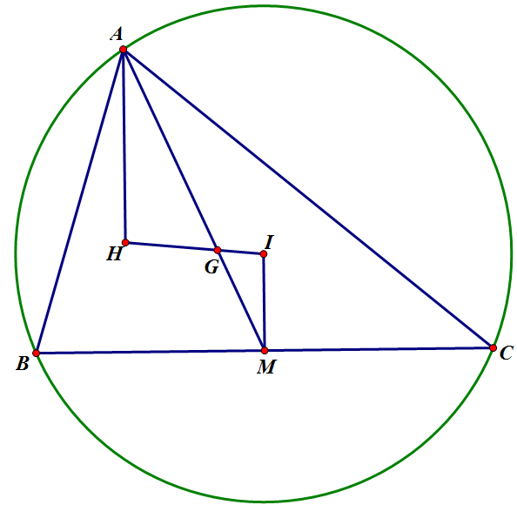
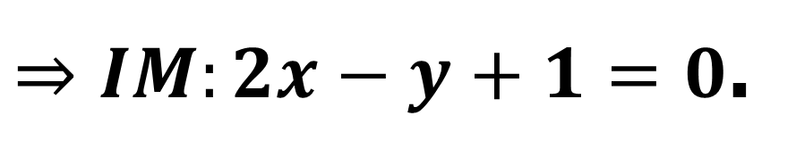

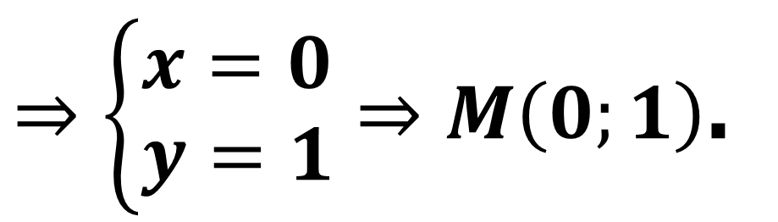
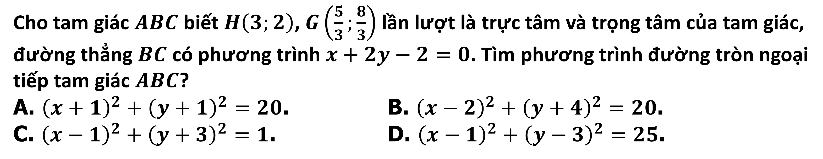




I
BÀI TẬP VỀ PHƯƠNG TRÌNH ĐƯỜNG TRÒN
Câu 12
Cho tam giác $ABC$ biết $H\left(3;2\right)$, $G\left(\frac{5}{3};\frac{8}{3}\right)$ lần lượt là trực tâm và trọng tâm của tam giác, đường thẳng $BC$ có phương trình $x+2y−2=0$. Tìm phương trình đường tròn ngoại tiếp tam giác $ABC$?
A. ${\left(x+1\right)}^{2}+{\left(y+1\right)}^{2}=20$. B. ${\left(x−2\right)}^{2}+{\left(y+4\right)}^{2}=20$.
C. ${\left(x−1\right)}^{2}+{\left(y+3\right)}^{2}=1$. D. ${\left(x−1\right)}^{2}+{\left(y−3\right)}^{2}=25$.
Bài giải
$$\text{∗) }\text{G}\text{ọ}\text{i} I \text{l}\text{à }\text{t}\text{â}\text{m}\text{ đườ}\text{ng} \text{tr}\text{ò}\text{n} \text{ngo}\text{ạ}\text{i} \text{ti}\text{ế}\text{p} \text{tam} \text{gi}\text{á}\text{c} ABC⇒\vec{HI}=\frac{3}{2}\vec{HG}$$
$$⇒\left\{\begin{aligned}&x_{I}−3=\frac{3}{2}\left(\frac{5}{3}−3\right) \\ &y_{I}−2=\frac{3}{2}\left(\frac{8}{3}−2\right)\end{aligned}\right.$$
$$⇒\left\{\begin{aligned}&x_{I}=1 \\ &y_{I}=3\end{aligned}\right.\text{.}$$
$$IM⊥BC$$
$⇒IM:2x−y+1=0$.
*) Gọi $M$ là trung điểm của $BC$ $⇒$
$$⇒\left\{\begin{aligned}&2x−y=−1 \\ &x+2y=2\end{aligned}\right.$$
$⇒\left\{\begin{aligned}&x=0 \\ &y=1\end{aligned}\right.⇒M\left(0;1\right)$.
$$M=IM∩BC$$

Slide 15

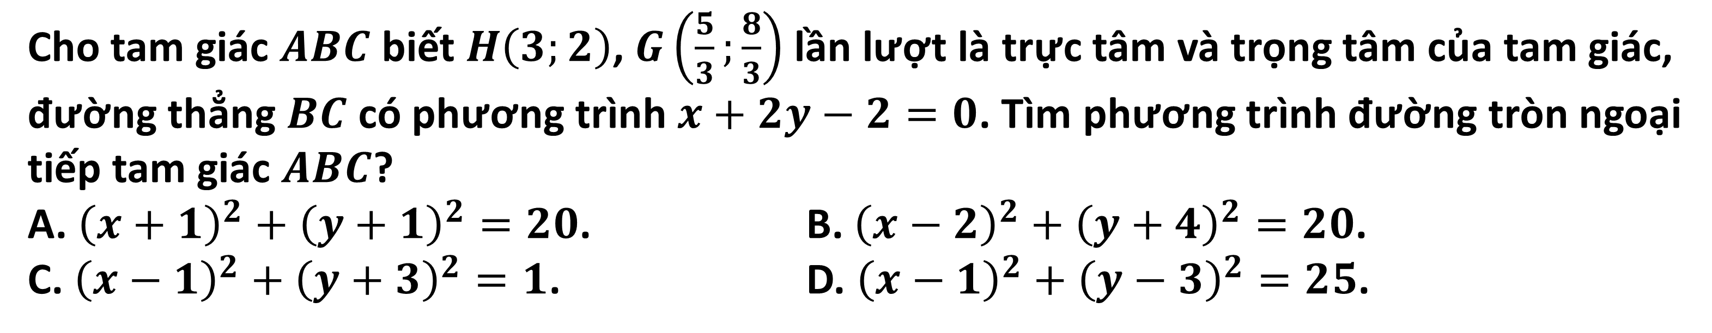

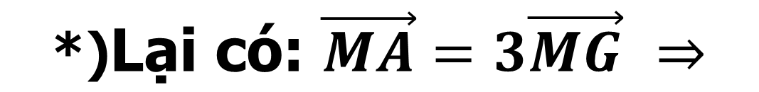
I
BÀI TẬP VỀ PHƯƠNG TRÌNH ĐƯỜNG TRÒN
Câu 12
Cho tam giác $ABC$ biết $H\left(3;2\right)$, $G\left(\frac{5}{3};\frac{8}{3}\right)$ lần lượt là trực tâm và trọng tâm của tam giác, đường thẳng $BC$ có phương trình $x+2y−2=0$. Tìm phương trình đường tròn ngoại tiếp tam giác $ABC$?
A. ${\left(x+1\right)}^{2}+{\left(y+1\right)}^{2}=20$. B. ${\left(x−2\right)}^{2}+{\left(y+4\right)}^{2}=20$.
C. ${\left(x−1\right)}^{2}+{\left(y+3\right)}^{2}=1$. D. ${\left(x−1\right)}^{2}+{\left(y−3\right)}^{2}=25$.
Bài giải
$$\left\{\begin{aligned}&x_{A}=3.\frac{5}{3} \\ &y_{A}−1=3.\left(\frac{8}{3}−1\right)\end{aligned}\right.$$
$$⇒\left\{\begin{aligned}&x_{A}=5 \\ &y_{A}=6\end{aligned}\right.\text{.}$$
$$\text{∗)}\text{L}\text{ạ}\text{i} \text{c}\text{ó: }\vec{MA}=3\vec{MG} ⇒$$
Suy ra: bán kính đường tròn ngoại tiếp tam giác $ABC$ là $R=IA=5$.
$$\text{V}\text{ậ}\text{y} \text{ph}\text{ươ}\text{ng} \text{tr}\text{ì}\text{nh}\text{ đườ}\text{ng} \text{tr}\text{ò}\text{n} \text{ngo}\text{ạ}\text{i} \text{ti}\text{ế}\text{p} \text{tam} \text{gi}\text{á}\text{c} ABC \text{l}\text{à }{\left(x−1\right)}^{2}+{\left(y−3\right)}^{2}=25\text{.}$$
Chọn D.

Slide 16
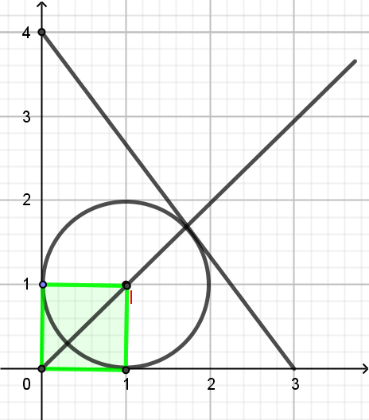

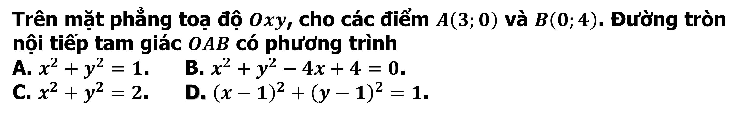
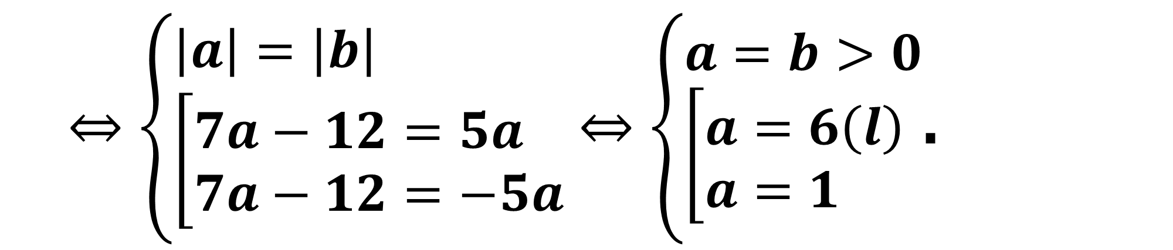
I
BÀI TẬP VỀ PHƯƠNG TRÌNH ĐƯỜNG TRÒN
Câu 13
Trên mặt phẳng toạ độ $Oxy$, cho các điểm $A\left(3;0\right)$ và $B\left(0;4\right)$. Đường tròn nội tiếp tam giác $OAB$ có phương trình
A. $x^{2}+y^{2}=1$. B. $x^{2}+y^{2}−4x+4=0$.
C. $x^{2}+y^{2}=2$. D. ${\left(x−1\right)}^{2}+{\left(y−1\right)}^{2}=1$.
Bài giải
$$\text{V}\text{ì }\text{c}\text{á}\text{c}\text{ đ}\text{i}\text{ể}\text{m} A\left(3;0\right) \text{v}\text{à }B\left(0;4\right) \text{n}\text{ằ}\text{m} \text{trong} \text{g}\text{ó}\text{c} \text{ph}\text{ầ}\text{n} \text{t}\text{ư }\text{th}\text{ứ }\text{nh}\text{ấ}\text{t}$$
$$\text{n}\text{ê}\text{n} \text{tam} \text{gi}\text{á}\text{c} OAB \text{c}\text{ũ}\text{ng} \text{n}\text{ằ}\text{m} \text{trong} \text{g}\text{ó}\text{c} \text{ph}\text{ầ}\text{n} \text{t}\text{ư }\text{th}\text{ứ }\text{nh}\text{ấ}\text{t}\text{.}$$
Do vậy gọi tâm đường tròn nội tiếp là $I\left(a,b\right)$ thì $a>0,b>0$.
$$\text{Theo}\text{ đề }\text{ra} \text{ta} \text{c}\text{ó: }d\left(I;Ox\right)=d\left(I;Oy\right)=d\left(I;AB\right)\text{.}$$
Phương trình theo đoạn chắn của AB là: $\frac{x}{3}+\frac{y}{4}=1$ hay $4x+3y−12=0$.
$⇔\left\{\begin{aligned}&\left|a\right|=\left|b\right| \\ &\left[\begin{aligned}&7a−12=5a \\ &7a−12=−5a\end{aligned}\right.\end{aligned}\right.⇔\left\{\begin{aligned}&a=b>0 \\ &\left[\begin{aligned}&a=6\left(l\right) \\ &a=1\end{aligned}\right.\end{aligned}\right.$.
Do vậy ta có: $\left\{\begin{aligned}&\left|a\right|=\left|b\right| \\ &\left|4a+3b−12\right|=5\left|a\right|\end{aligned}\right.$
Vậy phương trình đường tròn cần tìm là: ${\left(x−1\right)}^{2}+{\left(y−1\right)}^{2}=1$.
Chọn B.

Slide 17
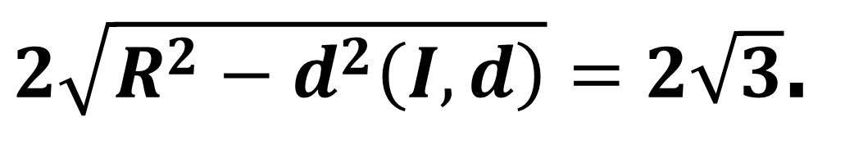
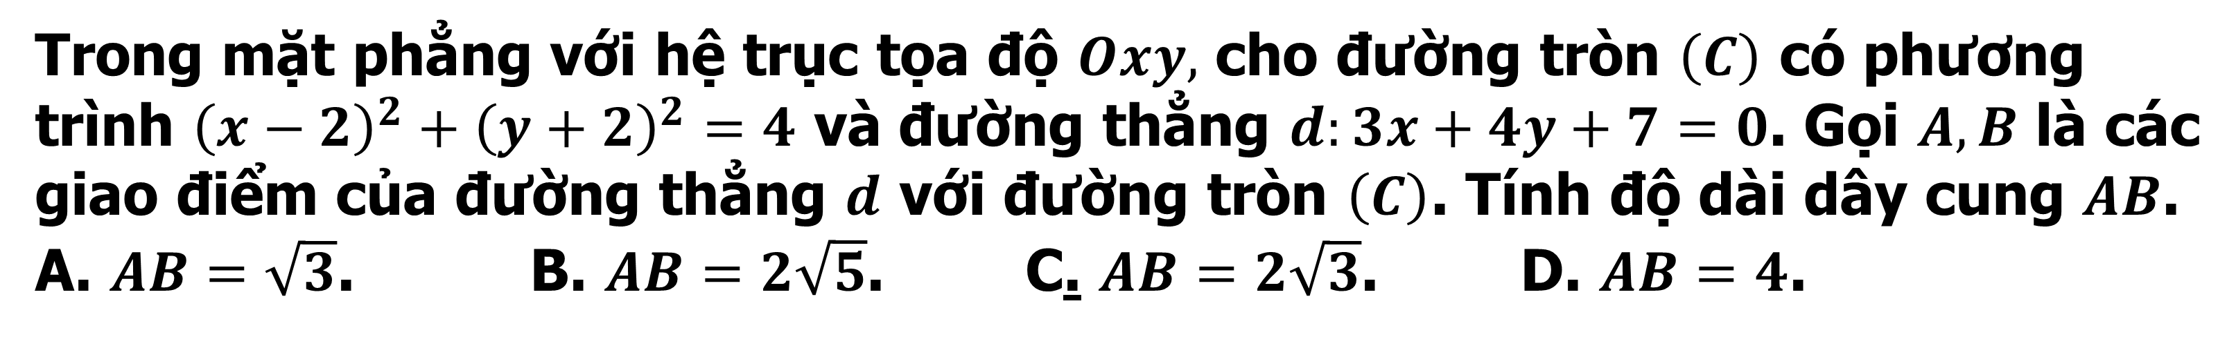
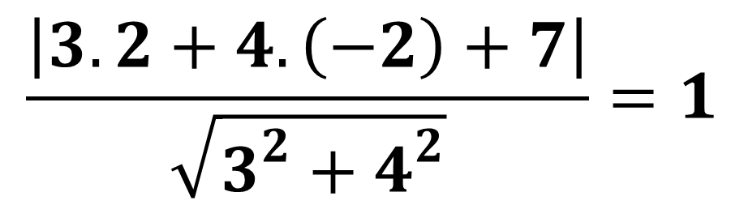
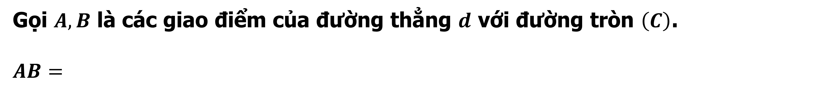
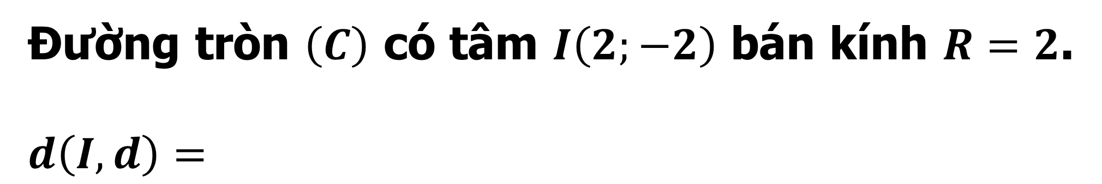
I
BÀI TẬP VỀ PHƯƠNG TRÌNH ĐƯỜNG TRÒN
Câu 14
Trong mặt phẳng với hệ trục tọa độ $Oxy,$ cho đường tròn $\left(C\right)$ có phương trình ${\left(x−2\right)}^{2}+{\left(y+2\right)}^{2}=4$ và đường thẳng $d:3x+4y+7=0$. Gọi $A,B$ là các giao điểm của đường thẳng $d$ với đường tròn $\left(C\right)$. Tính độ dài dây cung $AB$.
A. $AB=\sqrt{3}$. B. $AB=2\sqrt{5}$. C. $AB=2\sqrt{3}$. D. $AB=4$.
Bài giải
Đường tròn $\left(C\right)$ có tâm $I\left(2;−2\right)$ bán kính $R=2$.
$$d\left(I,d\right)=$$
$$\frac{\left|3.2+4.\left(−2\right)+7\right|}{\sqrt{3^{2}+4^{2}}}=1$$
$<R=2$ nên $d$ cắt $\left(C\right)$ tại hai điểm phân biệt.
Gọi $A,B$ là các giao điểm của đường thẳng $d$ với đường tròn $\left(C\right)$.
$$AB=$$
$2\sqrt{R^{2}−d^{2}\left(I,d\right)}=2\sqrt{3}$.
Chọn C.

Slide 18
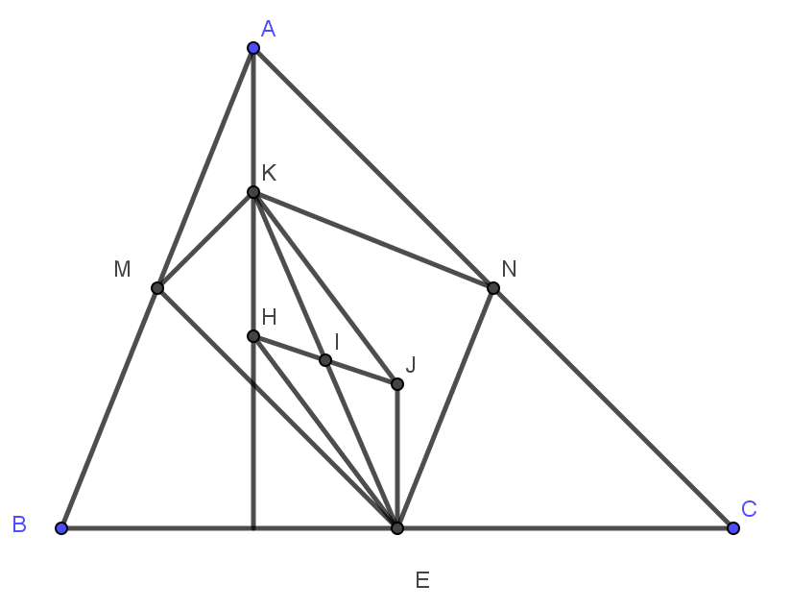



Câu 15
Cho tam giác $ABC$ có trực tâm $H$, trọng tâm $G\left(−1;3\right)$. Gọi $K,M,N$ lần lượt là trung điểm của $AH,AB,AC$. Tìm phương trình đường tròn ngoại tiếp tam giác $ABC$ biết đường tròn ngoại tiếp tam giác $KMN$ là $\left(C\right):x^{2}+y^{2}+4x−4y−17=0$.
A. ${\left(x−1\right)}^{2}+{\left(y−5\right)}^{2}=100$. B. ${\left(x+1\right)}^{2}+{\left(y−5\right)}^{2}=100$.
C. ${\left(x−1\right)}^{2}+{\left(y+5\right)}^{2}=100$. D. ${\left(x+1\right)}^{2}+{\left(y+5\right)}^{2}=100$.
Bài giải
Gọi $E$ là trung điểm $BC$, $J$ là tâm đường tròn ngoại tiếp $ΔABC$.
Ta có $\left\{\begin{aligned}MK∥BH \\ ME∥AC \\ BH⊥AC\end{aligned}\right.$ $⇒MK⊥ME$ $\left(1\right)$, $\left\{\begin{aligned}KN∥CH \\ NE∥AB \\ CH⊥AB\end{aligned}\right.$ $⇒KN⊥NE\left(2\right)$
Từ $\left(1\right),\left(2\right)$ $⇒KMEN$ là tứ giác nội tiếp đường tròn đường kính $KE$.
Đường tròn $\left(C\right):x^{2}+y^{2}+4x−4y−17=0$ có tâm $I\left(−2;2\right)$ bán kính
$r=5⇒I$ là trung điểm $KE$ . $KHEJ$ là hình bình hành $⇒I$ là trung điểm $JH$

Slide 19




Câu 15
Cho tam giác $ABC$ có trực tâm $H$, trọng tâm $G\left(−1;3\right)$. Gọi $K,M,N$ lần lượt là trung điểm của $AH,AB,AC$. Tìm phương trình đường tròn ngoại tiếp tam giác $ABC$ biết đường tròn ngoại tiếp tam giác $KMN$ là $\left(C\right):x^{2}+y^{2}+4x−4y−17=0$.
A. ${\left(x−1\right)}^{2}+{\left(y−5\right)}^{2}=100$. B. ${\left(x+1\right)}^{2}+{\left(y−5\right)}^{2}=100$.
C. ${\left(x−1\right)}^{2}+{\left(y+5\right)}^{2}=100$. D. ${\left(x+1\right)}^{2}+{\left(y+5\right)}^{2}=100$.
Bài giải
Ta có: $\vec{IJ}=3\vec{IG}$ $⇒\left\{\begin{aligned}x_{J}+2=3\left(−1+2\right) \\ y_{J}−2=3\left(3−2\right)\end{aligned}\right.$ $⇒\left\{\begin{aligned}x_{J}=1 \\ y_{J}=5\end{aligned}\right.$ $⇒J\left(1;5\right)$.
Bán kính đường tròn ngoại tiếp $ΔABC$ là $R=JA=2IK=2r=10$.
Phương trình đường tròn ngoại tiếp $ΔABC$ là: ${\left(x−1\right)}^{2}+{\left(y−5\right)}^{2}=100$.
Đường tròn $\left(C\right):x^{2}+y^{2}+4x−4y−17=0$ có tâm $I\left(−2;2\right)$ bán kính $r=5⇒I$ là trung điểm $KE$ . $KHEJ$ là hình bình hành $⇒I$ là trung điểm $JH$
Chọn C.

Slide 20

Câu 15
Cho tam giác $ABC$ có trực tâm $H$, trọng tâm $G\left(−1;3\right)$. Gọi $K,M,N$ lần lượt là trung điểm của $AH,AB,AC$. Tìm phương trình đường tròn ngoại tiếp tam giác $ABC$ biết đường tròn ngoại tiếp tam giác $KMN$ là $\left(C\right):x^{2}+y^{2}+4x−4y−17=0$.
A. ${\left(x−1\right)}^{2}+{\left(y−5\right)}^{2}=100$. B. ${\left(x+1\right)}^{2}+{\left(y−5\right)}^{2}=100$.
C. ${\left(x−1\right)}^{2}+{\left(y+5\right)}^{2}=100$. D. ${\left(x+1\right)}^{2}+{\left(y+5\right)}^{2}=100$.
Bài giải
$\vec{IJ}=3\vec{IG}$ $⇒\left\{\begin{aligned}&x_{J}+2=3\left(−1+2\right) \\ &y_{J}−2=3\left(3−2\right)\end{aligned}\right.$ $⇒\left\{\begin{aligned}&x_{J}=1 \\ &y_{J}=5\end{aligned}\right.$ $⇒J\left(1;5\right)$.
Bán kính đường tròn ngoại tiếp $ΔABC$ là $R=JA=2IK=2r=10$.
Phương trình đường tròn ngoại tiếp $ΔABC$ là: ${\left(x−1\right)}^{2}+{\left(y−5\right)}^{2}=100$.
Chọn C.

